Slide 1
网络数据同步- 帧同步基础原理浅析

Slide 2
1
探究背景
2
游戏中常见网络数据同步方案
目录
3
帧同步基础原理
4
状态同步和帧同步对比
CONTENT
5
5
帧同步同步基础机制
6
帧同步基础移动和碰撞效果
7
帧同步基础移动协议
8
帧同步项目技术探索

Slide 3
探究背景
市场需求： 实时网络同步游戏市场
王者荣耀、第五人格、星际争霸、街霸等实时作战类(来自网上资料)；
数据同步技术探索：强实时性游戏（低延迟、依赖高频操作、实时作战）战斗实现探索

Slide 4
游戏中常见网络数据同步方案（状态同步）
网络数据同步定义：前后端系统数据交互（登录、移动、释放技能等）产生的数据， 同步给一个或多个客户端；
状态同步定义：同步前后端数据状态，保证每个客户端逻辑结果一致，
系统数据逻辑和校验在服务端；
常见项目类型：mmorpg；slg；回合制等；

Slide 5
帧同步基础原理
帧同步出现原因：实时性要求高；操作反馈低延迟；服务器计算压力；网络复杂环境下战斗表现
定义：在战斗数据同步中(移动、释放技能、碰撞检测)，所有客户端 按照相同的输入序列和步长（服务端转发）执行渲染画面，逻辑和表现分离， 每个客户端战斗表现一致，相同的输入 + 相同的时机 = 相同的输出(结果)
常见项目类型：战斗交互要求低延迟、高频操作实时作战类

Slide 6
状态同步和帧同步对比
 | 状态同步 | 帧同步
网络通讯协议 | tcp | tcp或udp
数据传输内容 | 系统中的状态（位置、血量等） | 操作指令（按键、方向等）
战斗同步协议数据量 | 大 | 小(帧操作)
网络卡顿表现 | 瞬移、莫名掉血 | 战斗卡顿
战斗过程计算量 | 大 | 不做校验时低
安全性 | 高 | 不做校验时低
画面平滑优化 | 客户端画面做插值平滑 | 渲染帧插值平滑逻辑帧
断线重连 | 服务器直接同步当前状态 | 从第0帧或某一帧开始加速跑

Slide 7
帧同步同步基础机制
服务端
帧数据收集和同步：固定时间间隔收集所有客户端指令，同步给各个客户端，帧频率参考：
游戏类型 | 参考帧间隔 | 逻辑帧率
动作类 | 15~30毫秒 | 30~60FPS
MOBA/RTS | 30~50毫秒 | 20~30FPS
休闲竞技 | 50~100毫秒 | 10~20FPS
断线重连：从客户端当前帧同步剩余帧，或基于某一帧快照同步剩余帧；

Slide 8
帧同步同步基础机制
服务端帧数据同步流程
循环定时tick
收集所有客户端操作指令，都没有指令可发空帧
广播帧数据给 客户端

Slide 9
帧同步同步基础机制
客户端：
逻辑和表现分离；
逻辑帧：固定时间间隔，例如15~30FPS，所有客户端按照帧处理输入和计算状态(位置、碰撞等)；
渲染帧：独立于逻辑帧，例如60FPS，通过插值平滑表现（渲染帧平滑逻辑帧）；
确定性计算：实现定点数，例如计算正余弦、向量，所有客户端浮点数和随机数运算结果需要一致，
避免浮点数蝴蝶效应(因不同系统平台对小数点精度处理有差异，随着时间推移差异值被放大)；

Slide 10
帧同步同步基础机制
客户端帧同步主循环流程
定时tick
检测时间大于逻辑帧间隔(例如200ms)
驱动渲染帧
(比如模型、动画)
检测碰撞
碰撞位置修正
检查执行服务器下发帧数据
驱动逻辑帧
(比如逻辑位置)

Slide 11
帧同步同步基础机制（定点数）
定点数-正余弦： 客户端本地所有固定正余弦运算结果，例如固定4位小数，cos1=0.9998，
所有客户端运算cos1结果都是0.9998，避免有客户端因精度问题运算cos1等于0.9997；
浮点数运算： 例如所有浮点数运算先放大10000计算，小数点精度是4位，运算完结果再除以10000； 例如可以使用32位整数处理，高16位处理整数，低16位处理浮点数；

Slide 12
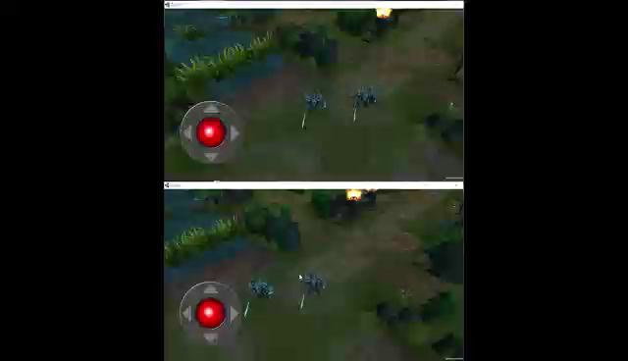
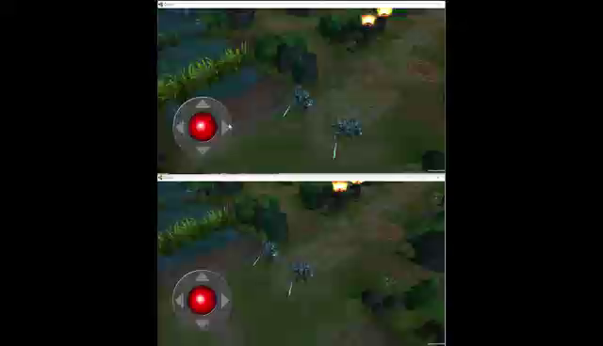
帧同步基础移动和碰撞效果
移动
碰撞检测

Slide 13
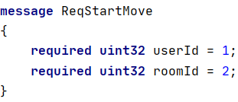
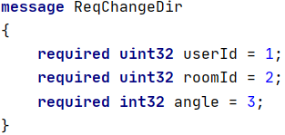
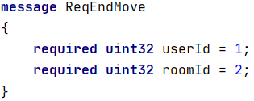
帧同步基础移动协议（protobuf）
移动
改变方向
停止移动

Slide 14
帧同步项目技术探索
同步、校验机制
物理机制
实现可靠udp协议数据传输；
防止客户端篡改数据作弊方案；
服务器帧数据逻辑校验；
服务器帧数据快照数据和回滚；
......
前后端物理碰撞检测；
......

